Slide 1
TRƯỜNG ĐẠI HỌC KHOA HỌC TỰ NHIÊN
KHOA CÔNG NGHỆ THÔNG TIN
ĐỀ CƯƠNG KHÓA LUẬN TỐT NGHIỆP
XÂY DỰNG MÔ HÌNH NHẬN DẠNG ÂM THANH TIẾNG VIỆT
(Building Vietnamese speech recognition model)
Người hướng dẫn:
TS. Ngô Huy Biên
Nhóm Sinh viên thực hiện:
1. Trần Ngọc Quang MSSV: 1712706
2. Nguyễn Hoàng Quyên MSSV: 1712712
Notes:
1

Slide 2
NỘI DUNG THỰC HIỆN
Giới thiệu đề tài
Mục tiêu đề tài
Phạm vi đề tài
Cách tiếp cận dự kiến
Kết quả dự kiến
Kế hoạch dự kiến
Tài liệu dự kiến
Notes:
2

Slide 3
1. Giới thiệu đề tài
Xây dựng mô hình nhận dạng âm thanhTiếng Việt.
Vai trò sinh viên : Data Scientist, Data Collector, Developer, Tester, Project Manager,/Scrum Master.
Kỹ năng yêu cầu : Python programming, Machine learning algorithms.
Ngữ cảnh: Tiếng Việt được coi là một ngôn ngữ khó học với người nước ngoài bởi ngữ pháp, thanh điệu và đặc trưng vùng miền. Máy tính cũng giống như người nước ngoài - để nó nghe hiểu và diễn giải được giọng nói tiếng Việt thành dạng văn bản không phải là việc dễ dàng. Nhận dạng tiếng nói đóng vai trò quan trọng trong giao tiếp giữa người và máy. Nó giúp máy móc hiểu và thực hiện các hiệu lệnh của con người. Hiện nay trên thế giới, lĩnh vực nhận dạng tiếng nói đã đạt được nhiều tiến bộ vượt bậc. Đối với ngôn ngữ tiếng Anh, việc nhận dạng có thể đạt độ chính xác tới 99%. Khóa luận này nhằm mục đích nghiên cứu, xây dựng và đào tạo một mô hình nhận dạng giọng nói Tiếng Việt với mục tiêu độ chính xác tối thiểu 75%.
Notes:
Những trợ lý ảo như Google Assistant, Amazon Alexa hay Apple Siri
3

Slide 4
2. Mục tiêu đề tài
Viết 120 trang luận văn theo đúng chuẩn yêu cầu và trích dẫn các tài liệu tham khảo đầy đủ.
Bản luận văn trình bày lí thuyết nền tảng và giải pháp để xử lý việc nhận 1 tập tin âm thanh tiếng Việt và xuất ra nội dung văn bản ở dạng tiếng Việt.
Xây dựng, thu thập dữ liệu, và đào tạo mô hình để nhận 1 file âm thanh tiếng Việt và xuất ra nội dung ở dạng văn bản.
Xây dựng ứng dụng web chuyển đổi từ giọng nói sang văn bản Tiếng Việt.
Cải tiến độ chính xác của mô hình với mục tiêu là 75%.
Notes:
4

Slide 5
3. Phạm vi đề tài
Mô hình nhận dạng giọng nói chuyển tập tin âm thanh Tiếng Việt sang văn bản Tiếng Việt.
Sản phẩm demo được xây dựng trên nền tảng web.
Notes:
5

Slide 6
4. Cách tiếp cận dự kiến
Các nghiên cứu về nhận dạng tiếng nói dựa trên ba nguyên tắc cơ bản:
Tín hiệu tiếng nói được biểu diễn chính xác bởi các giá trị phổ trong một khung thời gian ngắn.
Nội dung của tiếng nói được biểu diễn dưới dạng một dãy các ký hiệu ngữ âm.
Nhận dạng tiếng nói là một quá trình nhận thức. Thông tin về ngữ nghĩa và suy đoán có giá trị trong quá trình nhận dạng tiếng nói, nhất là khi thông tin về âm học là không rõ ràng.
Các cách tiếp cận:
Tiếp cận âm học
Tiếp cận nhận dạng mẫu thống kê
Tiếp cận trí tuệ nhân tạo
Notes:
Nhờ vậy ta có thể trích ra các đặc điểm tiếng nói từ những khoảng thời gian ngắn và dùng các đặc điểm này làm dữ liệu để nhận dạng tiếng nói.
Do đó ý nghĩa của một phát âm được bảo toàn khi chúng ta phiên âm phát âm thành dãy các ký hiệu ngữ âm
6

Slide 7
4. Cách tiếp cận dự kiến
4.1. Tiếp cận âm học
Dựa trên lý thuyết về Âm học-Ngữ âm học, cho biết có sự tồn tại của các đơn vị ngữ âm trong ngôn ngữ tiếng nói; các đơn vị ngữ âm được biểu diễn đặc trưng bởi một tập hợp những thuộc tính thể hiện trong tín hiệu âm thanh hay biểu diễn phổ theo thời gian.
Cách tiếp cận này có 2 bước:
Bước 1: phân đoạn và gán nhãn. Gán một hoặc nhiều nhãn ngữ âm cho mỗi vùng phân đoạn dựa theo các thuộc tính âm học.
Bước 2: nhận dạng tiếng nói. Cố gắng xác định một từ hợp lệ từ một chuỗi các nhãn ngữ âm thu được tử bước 1 dựa trên cơ sở các ràng buộc của tác vụ cần nhận dạng tiếng nói.
Notes:
Nguyên lý hoạt động:
- Trích chọn đặc trưng: Tín hiệu tiếng sau khi số hóa được đưa tới khối trích chọn đặc trưng nhằm xác định các phổ tín hiệu.
- Tách tín hiệu tiếng nói: biến đổi phổ tín hiệu thành một tập các đặc tính ->mô tả các tính chất âm học của các đơn vị ngữ âm khác nhau. Các đặc tính: tính chất các âm mũi, âm xát; vị trí các formant; âm hữu thanh, vô thanh; tỷ số mức năng lượng tín hiệu…
- Phân đoạn và gán nhãn: xác định các vùng âm thanh ổn định và gán cho mỗi vùng này một nhãn phù hợp với đặc tính của đơn vị ngữ âm. Đây là bước quan trọng của hệ nhận dạng tiếng nói theo Âm học-Ngữ âm học và là bước khó đảm bảo độ tin cậy nhất.
- Nhận dạng: Chọn lựa để kết hợp chính xác các khối ngữ âm tạo thành các từ nhận dạng.
7

Slide 8
4. Cách tiếp cận dự kiến
4.1. Tiếp cận âm học
Nhận xét:
Người thiết kế phải có kiến thức khá sâu rộng về Âm học-Ngữ âm học.
Phân tích các khối ngữ âm mang tính trực giác, thiếu chính xác.
Không tối ưu do khó sử dụng các công cụ toán học để phân tích.
→ Kết quả của hướng tiếp cận này còn thấp vì trong thực tế, các đặc trưng âm học có sự biến động rất lớn.
Notes:
8

Slide 9
4. Cách tiếp cận dự kiến
4.2. Tiếp cận nhận dạng mẫu thống kê
Sử dụng trực tiếp các mẫu tiếng nói mà không cần xác định đặc trưng và không cần phân đoạn tín hiệu.
Phương pháp này có 2 bước:
Bước 1: tích lũy các mẫu tiếng nói: Sử dụng cơ sở dữ liệu mẫu tiếng nói để đào tạo các mẫu tiếng nói đặc trưng.
Bước 2: nhận dạng mẫu: đối chiếu mẫu tiếng nói cần nhận dạng với các mẫu đặc trưng để ra quyết định.
→ Cơ sở dữ liệu tiếng nói cho đào tạo có đủ các mẫu cần nhận dạng → quá trình đào tạo có thể xác định chính xác các đặc tính âm học của mẫu →tăng độ chính xác cho mô hình.
Notes:
9

Slide 10
4. Cách tiếp cận dự kiến
4.2. Tiếp cận nhận dạng mẫu thống kê
Nhận xét:
Tính dễ sử dụng và dễ hiểu trong thuật toán.
Tính bất biến và khả năng thích nghi đối với những từ vững, người sử dụng, các tập hợp đặc trưng, các thuật toán so sánh mẫu và các quy tắc quyết định khác nhau.
Khẳng định tính năng cao trong thực tế.
Cách tiếp cận nhận dạng tiếng nói bằng thống kê bao gồm: sử dụng mô hình Markov ẩn, mạng nơ-ron, sử dụng cơ sở tri thức, v.v..
Notes:
Mở đầu vô nói: “Tiếp cận nhận dạng mẫu thường được lựa chọn cho các ứng dụng nhận dạng tiếng nói”
10

Slide 11
4. Cách tiếp cận dự kiến
4.3. Tiếp cận trí tuệ nhân tạo
Cố gắng “máy móc hóa” chức năng nhận dạng theo cách mà con người áp dụng trí thông minh của mình trong việc quan sát, phân tích và thực hiện những quyết định trên các đặc trưng âm học của tín hiệu.
Đây là phương pháp kết hợp cả 2 cách tiếp cận trên.
Sử dụng hệ chuyên gia để phân đoạn, gán nhãn ngữ âm. Điều này làm đơn giản hóa hệ thống so với phương pháp nhận dạng âm học.
Sử dụng mạng nơron nhân tạo để học mối quan hệ giữa các ngữ âm, sau đó dung nó để nhận dạng tiếng nói.
Đây sẽ là hướng tiếp cận tương lai của nhận dạng tiếng nói.
Notes:
11

Slide 12
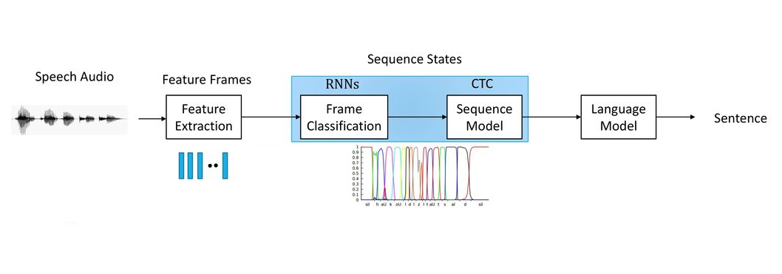
4. Cách tiếp cận dự kiến
4.4. Mô hình dự kiến thực hiện trong đề tài
Hệ thống nhận dạng giọng nói sử dụng kiến trúc mô hình nhận dạng đầu cuối (end-to-end).
Notes:
CTC
12

Slide 13
4. Cách tiếp cận dự kiến
4.4. Mô hình dự kiến thực hiện trong đề tài
Đề tài này dự kiến sử dụng mô hình sử dụng Mạng nơ-ron hồi quy (RNN - Recurrent Neural Network) và sử dụng Connectionist temporal classification(CTC) để dự đoán đầu ra.
Ý tưởng chính của RNN (Recurrent Neural Network) là sử dụng chuỗi các thông tin. Trong các mạng nơ-ron truyền thống tất cả các đầu vào và cả đầu ra là độc lập với nhau.
Đầu ra của RNN là một câu, nhưng chưa hoàn chỉnh vì có các ký tự lặp lại như "heelllo", "toooo” do giọng nói dài, giọng bị ngắt quãng. CTC được dùng để cho ra được một câu hoàn chỉnh bằng cách căn chỉnh lại đầu ra ấy, loại bỏ các ký tự lặp lại và khoảng trống.
Notes:
CTC: phân loại kết nối thời gian
13

Slide 14
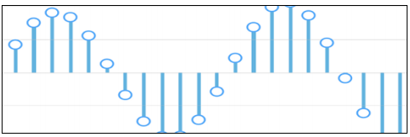
4. Cách tiếp cận dự kiến
4.4. Mô hình dự kiến thực hiện trong đề tài
Quá trình xử lý mẫu dữ liệu :
Âm thanh sóng là một chiều. Tại mọi thời điểm, nó có một giá trị duy nhất dựa trên độ lớn của sóng. Để biến sóng âm này thành số, chỉ cần ghi lại độ lớn của sóng tại các điểm cách đều nhau.
Dữ liệu mẫu này được cung cấp trực tiếp cho mạng nơ-ron định kỳ để cho kết quả tốt hơn.
Notes:
14

Slide 15
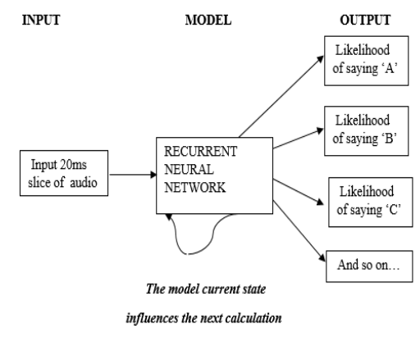
4. Cách tiếp cận dự kiến
4.4. Mô hình dự kiến thực hiện trong đề tài
Mô hình nhận dạng giọng nói theo RNN (Recurent Neural Network) :
Notes:
15

Slide 16
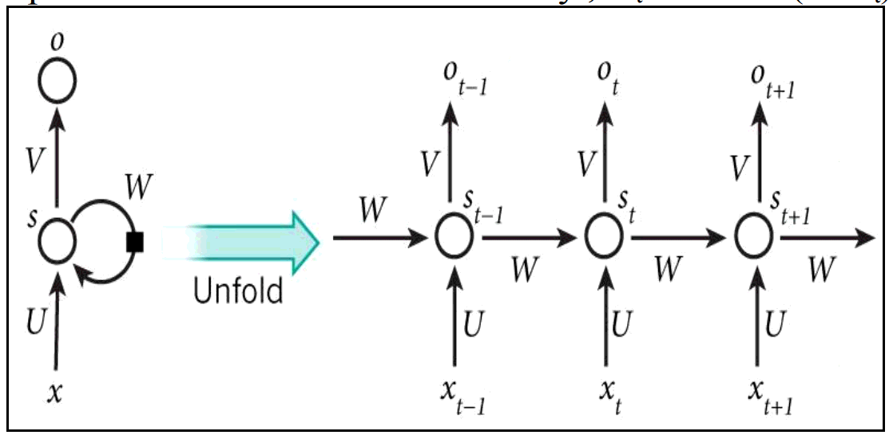
4. Cách tiếp cận dự kiến
4.4. Mô hình dự kiến thực hiện trong đề tài
Thuật toán :
Notes:
16

Slide 17
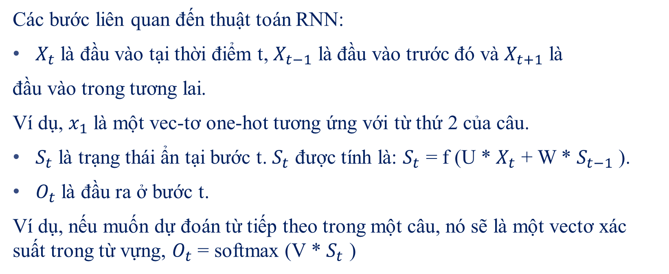
4. Cách tiếp cận dự kiến
4.4. Mô hình dự kiến thực hiện trong đề tài
Các bước liên quan đến thuật toán RNN:
$X_{t}$ là đầu vào tại thời điểm t, $X_{t−1}$ là đầu vào trước đó và $X_{t+1}$ là
đầu vào trong tương lai.
Ví dụ, $x_{1}$ là một vec-tơ one-hot tương ứng với từ thứ 2 của câu.
$S_{t}$ là trạng thái ẩn tại bước t. $S_{t}$ được tính là: $S_{t}$ = f (U * $X_{t}$ + W * $S_{t−1}$ ).
$O_{t}$ là đầu ra ở bước t.
Ví dụ, nếu muốn dự đoán từ tiếp theo trong một câu, nó sẽ là một vectơ xác suất trong từ vựng, $O_{t}$ = softmax (V * $S_{t}$ )
Notes:
17

Slide 18
5. Kết quả dự kiến
Mô hình nhận dạng giọng nói Tiếng Việt.
Dịch vụ web (API) sử dụng mô hình nhận dạng giọng nói tiếng Việt cho phép nhận vào một tập tin âm thanh Tiếng Việt sau đó chuyển sang dạng văn bản Tiếng Việt.
Website mẫu việc sử dụng API của mô hình dịch máy từ tiếng Anh sang tiếng Việt đã xây dựng.
Notes:
18

Slide 19
6. Kế hoạch dự kiến
Thời gian thực hiện | Công việc thực hiện | Người thực hiện
7/9/2020-13/9/2020 | Nhận đề tài. Xây dựng bản kế hoạch sơ bộ cho các công việc cần thực hiện. | Quang, Quyên
14/9/2020-20/9/2020 | Tìm hiểu và phân tích các yêu cầu về kiến thức nền cho đề tài. Khảo sát và dùng thử các hệ thống cung cấp dịch vụ mẫu có sẵn trên thị trường: fpt.ai, https://vais.vn/,.. Tạo Trello. | Quang, Quyên
21/9/2020-27/9/2020 | Thống nhất nội dung chính của ứng dụng demo việc sử dụng API. Biên soạn đề cương cho luận văn (dạng slide). | Quang, Quyên
28/9/2020-11/10/2020 | Tìm hiểu lý thuyết nền tảng trong máy học. Biên soạn đề cương cho luận văn (dạng word). Tìm hiểu lý thuyết nền tảng trong việc nhận dạng giọng nói. | Quang, Quyên
12/10/2020-18/10/2020 | Executive Summary. Nộp đề cương cho luận văn. Project Vision. | Quang, Quyên
Notes:
19

Slide 20
6. Kế hoạch dự kiến
Thời gian thực hiện | Công việc thực hiện | Người thực hiện
19/10/2020-1/11/2020 | Tìm hiểu về các thư viện Scikit-Learn, Tensorflow, Keras. Tìm hiểu các model và kiến trúc, chạy thử các ví dụ để đánh giá. | Quang, Quyên
2/11/2020-8/11/2020 | Chạy thử mô hình nhận dạng âm thanh tiếng Anh sang văn bản. | Quang, Quyên
9/11/2020-22/11/2020 | Thu thập dữ liệu âm thanh. Viết chương 1 luận văn. Chỉnh sửa dữ liệu âm thanh. | Quang, Quyên
23/11/2020-29/11/2020 | Tìm hiểu và xây dựng mô hình nhận dạng âm thanh Tiếng Việt. Chỉnh sửa chương 1 luận văn. | Quang, Quyên
30/11/2020-13/12/2020 | Tiếp tục xây dựng mô hình nhận dạng âm thanh Tiếng Việt.. | Quang, Quyên
Notes:
20

Slide 21
6. Kế hoạch dự kiến
Thời gian thực hiện | Công việc thực hiện | Người thực hiện
14/12/2020-20/12/2020 | Huấn luyện mô hình. Viết chương 2 luận văn. | Quang, Quyên
21/12/2020-3/1/2020 | Cải tiến mô hình. Chỉnh sửa chương 2 luận văn. | Quang, Quyên
4/1/2020-17/1/2020 | Viết chương 3 luận văn. Chỉnh sửa chương 3 luận văn. | Quang, Quyên
18/1/2020-31/1/2020 | Xây dựng và triển khai hệ thống cung cấp dịch vụ web (API). Viết chương 4 luận văn. | Quang, Quyên
1/2/2020-7/2/2020 | Xây dựng ứng dụng demo việc sử dụng API trên nền tảng web. Chỉnh sửa chương 4 luận văn. | Quang, Quyên
8/2/2020-14/2/2020 | Viết chương 5 luận văn. Chỉnh sửa chương 5 luận văn. | Quang, Quyên
Notes:
21

Slide 22
6. Kế hoạch dự kiến
Thời gian thực hiện | Công việc thực hiện | Người thực hiện
15/2/2020-21/2/2020 | Hoàn thành luận văn. Chỉnh sửa và cải thiện hiệu năng ứng dụng demo. Nâng cấp mô hình hoàn thiện hơn. Cải thiện hiệu năng hệ thống cung cấp dịch vụ web(API). | Quang, Quyên
22/2/2020-28/2/2020 | Hoàn chỉnh cuốn luận văn. | Quang, Quyên
1/3/2020-7/3/2020 | Hoàn chỉnh slide trình bày. Hoàn chỉnh sản phẩm khoá luận. | Quang, Quyên
Notes:
22

Slide 23
7. Tài liệu dự kiến
Tom Hope, Yehezkel S. Resheff, Itay Lieder (2017). Learning TensorFlow: A Guide to Building Deep Learning Systems 1st Edition. United States: O'Reilly Media.
Awni Hannun∗ , Carl Case, Jared Casper, Bryan Catanzaro, Greg Diamos, Erich Elsen, Ryan Prenger, Sanjeev Satheesh, Shubho Sengupta, Adam Coates, Andrew Y. Ng(2014). Deep Speech: Scaling up end-to-end speech recognition. Baidu Research – Silicon Valley AI Lab.
Van Huy Nguyen (2019). An End-to-End Model for Vietnamese Speech Recognition. VietNam: 2019 IEEE-RIVF International Conference on Computing and Communication Technologies (RIVF).
A. Graves and N. Jaitly (2014). Towards End-to-end Speech Recognition with Recurrent Neural Networks. Proceedings of the 31st International Conference on International Conference on Machine Learning, vol. 32, trang 1764-1772.
Adam Geitgey (2016). Machine Learning is Fun Part 6: How to do Speech Recognition with Deep Learning.
Notes:
23

Slide 24
7. Tài liệu dự kiến
Dario Amodei, Rishita Anubhai, Eric Battenberg, Carl Case, Jared Casper, Bryan Catanzaro, Jingdong Chen, Mike Chrzanowski, Adam Coates, Greg Diamos, Erich Elsen, Jesse Engel, Linxi Fan, Christopher Fougner, Tony Han, Awni Hannun, Billy Jun, Patrick LeGresley, Libby Lin, Sharan Narang, Andrew Ng, Sherjil Ozair, Ryan Prenger, Jonathan Raiman, Sanjeev Satheesh, David Seetapun, Shubho Sengupta, Yi Wang, Zhiqian Wang, Chong Wang, Bo Xiao, Dani Yogatama, Jun Zhan, Zhenyao Zhu (2015). Deep Speech 2: End-to-End Speech Recognition in English and Mandarin. Baidu Research – Silicon Valley AI Lab.
Notes:
24

Slide 25

Cảm ơn thầy và các bạn đã lắng nghe.
Notes:
25

